Slide 1
2018上半年重庆市公务员考试
职位及考纲分析
主 讲： 杨治林 张佳庆

Slide 2
讲座要点
招录职位分析
报考技巧分析
行测大纲解读
申论大纲解读
乐 恩 教 育
乐 恩 教 育
www.leenjy.com
www.leenjy.com

Slide 3
招录职位分析

Slide 4
1193
01
招录职位分析
部门 | 招录人数 | 部门 | 招录人数
乡镇机关 人民政府 | 155 | 市交委 | 21
公安局 | 176 | 安监局 | 26
人社局 | 123 | 卫生局 | 27
工商局 | 66 | 国库支付中心 | 28
司法局 | 43 | 水利局 | 16
环保局 | 45 | 经济调查队 | 13
城市管理局 | 40 | 其他 | 478

Slide 5
01
招录职位分析
学历 | 专科及以上 | 本科及以上 | 本科学士以上 | 研究生
招录人数 | 129 | 314 | 728 | 22
占比 | 10.8% | 26.3% | 61% | 1.8%

Slide 6
报考技巧分析

Slide 7

02
报考技巧分析
一、尽量报吻合条件最多的职位（专业、学历、户口、性别、工作经验等）

Slide 8
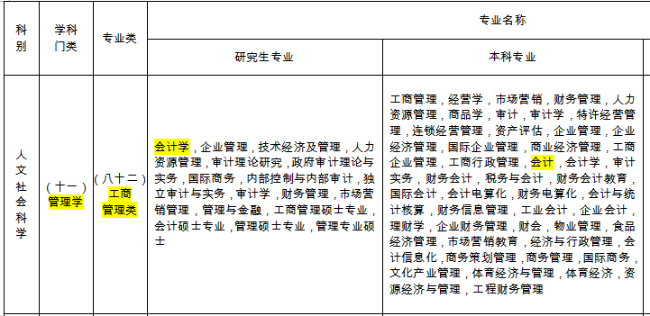
02
报考技巧分析

Slide 9

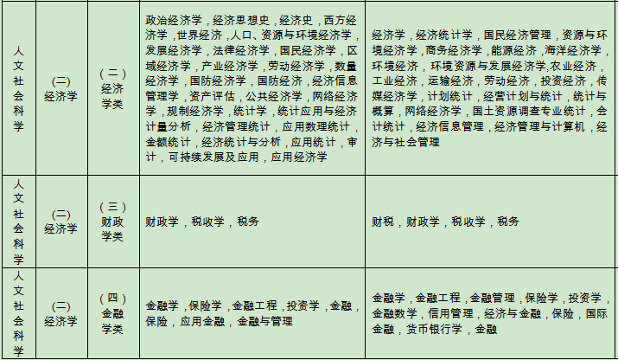
02
报考技巧分析

Slide 10
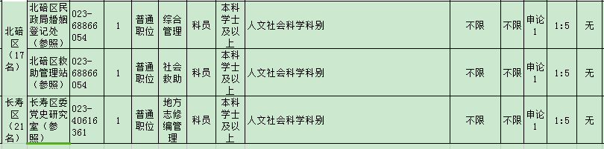
02
报考技巧分析

Slide 11
02
报考技巧分析
二、同等条件下尽量报历年进面分较低的地区

Slide 12
02
报考技巧分析
地区 | 2017年（121.5） |  | 2016年（128.7）
 | 分数 | 排名 | 分数 | 排名
渝中 | 130.3 | 1 | 140.1 | 2
大渡口 | 127.5 | 2 | 139 | 3
沙坪坝 | 127 | 3 | 136 | 4
北碚 | 126 | 4 | 133.4 | 9
江北 | 125.8 | 5 | 142 | 1
南岸 | 125.3 | 8 | 134.6 | 6
巴南 | 124.2 | 11 | 133.3 | 10
九龙坡 | 123.9 | 13 | 135.2 | 5
渝北 | 122.6 | 19 | 133.7 | 8
主城九区进面情况

Slide 13
02
报考技巧分析
地区 | 2017年（121.5） |  | 2016年（128.7）
 | 分数 | 排名 | 分数 | 排名
璧山 | 125.6 | 6 | 130.8 | 12
长寿 | 125.1 | 10 | 134 | 7
合川 | 124 | 12 | 131.2 | 11
荣昌 | 123.8 | 14 | 127.7 | 24
江津 | 123 | 15 | 130.2 | 16
綦江 | 122.9 | 16 | 129.3 | 19
大足 | 122.8 | 17 | 130.3 | 14
涪陵 | 122.5 | 20 | 127.8 | 22
永川 | 122.2 | 21 | 129.6 | 18
万盛 | 121 | 24 | 128.4 | 20
铜梁 | 120.1 | 27 | 130.5 | 13
潼南 | 119.6 | 28 | 125.4 | 30
南川 | 118.8 | 32 | 122.7 | 34
武隆 | 115.6 | 37 | 125.8 | 28
一小时经济圈十四地区

Slide 14
02
报考技巧分析
地区 | 2017年（121.5） |  | 2016年（128.7）
 | 分数 | 排名 | 分数 | 排名
酉阳 | 125.6 | 7 | 122 | 36
万州 | 125.2 | 9 | 129.7 | 17
黔江 | 122.8 | 18 | 130.3 | 15
开州 | 122.1 | 22 | 127.2 | 26
梁平 | 121.1 | 23 | 127.3 | 25
云阳 | 120.8 | 25 | 128.4 | 21
石柱 | 120.6 | 26 | 126 | 27
丰都 | 119.3 | 29 | 127.8 | 23
秀山 | 119.2 | 30 | 123.2 | 32
巫溪 | 119 | 31 | 123 | 33
忠县 | 117.6 | 33 | 125.6 | 29
彭水 | 117.1 | 34 | 124.7 | 31
垫江 | 117 | 35 | 118.5 | 38
巫山 | 116.9 | 36 | 122.6 | 35
城口 | 114 | 38 | 120.7 | 37
其他地区

Slide 15
02
报考技巧分析
三、尽量避免跟公考热门专业竞争
法学
政治学
公共管理类
工商管理类

Slide 16
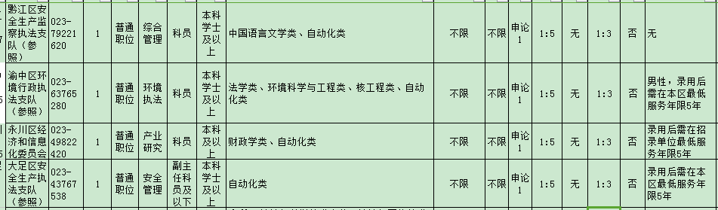
02
报考技巧分析
三、尽量避免跟公考热门专业竞争

Slide 17

02
报考技巧分析
四、尽量报招录人数较多的职位或报考比例少的岗位

Slide 18
考试题型分析

Slide 19
03
考试题型分析
一、行测题型简介
常识判断
判断推理
言语理解
数学运算
资料分析

Slide 20
03
考试题型分析
二、题量分布
年份 | 常识判断 | 言语理解 | 数学运算 | 判断推理 | 资料分析 | 总量
2014 | 20 | 40 | 10 | 35 | 15 | 120
2015 | 20 | 40 | 10 | 35 | 15 | 120
2016 | 20 | 40 | 10 | 30 | 20 | 120
2017 | 20 | 40 | 10 | 30 | 20 | 120

Slide 21
03
考试题型分析
二、难度分析
年份 | 2015年 | 2016年 | 2017年 | 2018年
行测字数（万） | 1.97 | 1.85 | 2.05
入面行测平均分 | 67.3 | 66.8 | 63.3 | 65
难度系数 | 4.1 | 4.3 | 4.6 | 4.4-4.6
入面平均分 | 128.3 | 128.7 | 121.5 | 125

